Slide 1
第六章 中间代码生成
源程序
词法分析器
语法分析器
语义分析器
符号表管理器
出错管理器
中间代码生成器
代码优化器
代码生成器
目标程序

Slide 2
第六章 中间代码生成
本章内容
  介绍几种常用的中间表示：后缀表示、图形表示和三地址代码
  用语法制导定义和翻译方案的方法来说明程序设计语言的结构怎样被翻译成中间形式
分析
器
静态
检查
器
中间
代码
生成
器
代码
生成
器
记号流
中间
代码

Slide 3



第六章 中间代码生成
源程序的一种内部表示，不依赖目标机的结构，易于机械生成目标代码的中间表示。
为什么要此阶段
逆波兰（后缀表达）、
N－元表示(四元式、三元式)、树、抽象机代码

Slide 4
6.1 中 间 语 言
6.1.1 后缀表示
表达式E的后缀表示可以如下递归定义
如果E是变量或常数，那么E的后缀表示就是E本身。
如果E是形式为E₁ opE₂的表达式，那么E的后缀表示是E₁′ E₂′ op，其中E₁′和E₂′分别是E₁和E₂的后缀表示。
如果E是形式为(E₁)的表达式，那么E₁的后缀表示也是E的后缀表示。

Slide 5
6.1.1 后缀表示
后缀表示不需要括号
(8 − 4) + 2 的后缀表示是8 4 −2 +
后缀表示的最大优点是便于计算机处理表达式
后缀表示很容易拓广到含一元算符的表达式
后缀表示也可以拓广到表示赋值语句和控制语句，但很难用栈来描述它的计算
后缀表示又叫做逆波兰表示，它是波兰逻辑学家卢卡西维奇发明的。

Slide 6
6.1.2 图形表示
语法树是一种图形化的中间表示
assign
a
+
+
∗
uminus
∗
c
d
c
d
b
(a) 语法树
a := (−b + c∗d ) + c∗d的图形表示

Slide 7
6.1.2 图形表示
语法树是一种图形化的中间表示
有向无环图也是一种中间表示
assign
assign
a
+
a
+
+
∗
+
uminus
∗
c
d
uminus
∗
c
d
c
d
b
b
(a) 语法树
(b) dag
a := (−b + c∗d ) + c∗d的图形表示

Slide 8
6.1.2 图形表示
构造赋值语句语法树的语法制导定义
产 生 式 | 语 义 规 则
S → id :=E | S.nptr := mknode(‘assign’, mkleaf (id, id.entry), E.nptr)
E → E₁ +E₂ | E.nptr := mknode( ‘+’, E₁.nptr, E₂.nptr)
E → E₁ ∗E₂ | E.nptr := mknode( ‘∗’, E₁.nptr, E₂.nptr)
E → −E₁ | E.nptr := mkunode( ‘uminus’, E₁.nptr)
E → (E₁) | E.nptr := E₁.nptr
F → id | E.nptr := mkleaf (id, id.entry)

Slide 9
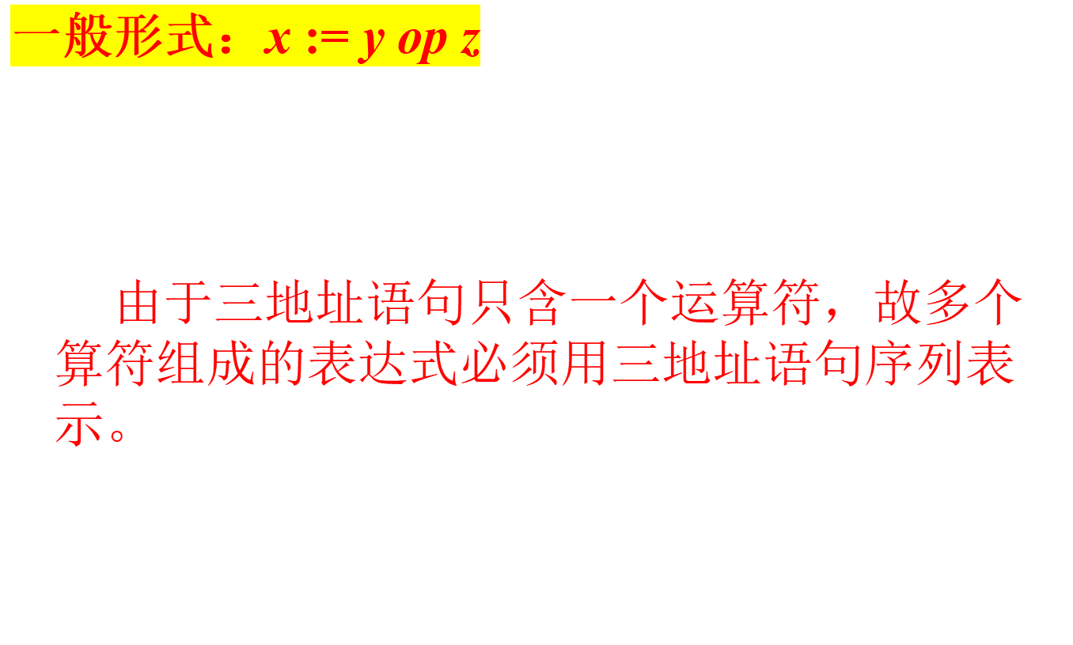
6.1.3 三地址代码

Slide 10
6.1.3 三地址代码
三地址代码是语法树或dag的一种线性表示
a := (−b + c∗d ) + c∗d
语法树的代码 dag的代码
t₁ := −b t₁ := −b
t₂ := c ∗ d t₂ := c ∗ d
t₃ := t₁ + t₂ t₃ := t₁ + t₂
t₄ := c ∗ d t₄ := t₃ + t₂
t₅ := t₃ + t₄ a := t₄
a := t₅

Slide 11
6.1.4 三地址语句的类型
本书常用的三地址语句
赋值语句x := y op z， x := op y， x := y
无条件转移goto L
条件转移if x relop y goto L
过程调用param x 和call p , n
过程返回 return y
索引赋值x := y[i]和 x[i] := y
地址和指针赋值x := &y，x := ∗y和∗x := y

Slide 12
6.1.5语法制导翻译生成三地址代码
赋值语句产生三地址代码的属性文法
产 生 式 | 语 义 规 则
S → id :=E | S.code :=E.code||gen(id.place ‘:= ’ E.place)
E → E₁ +E₂ | E.lace :=newtemp E.code:=E1.code||E2.code||gen(E.place‘:=’ E₁.place‘+’ E₂.place)

Slide 13
产 生 式 | 语 义 规 则
E → E₁ ∗E₂ | E.place :=newtemp E.code:=E1.code||E2.code||gen(E.place‘:=’ E₁.place‘+’ E₂.place)
E → −E₁ | E.place :=newtemp E.code:=E1.code||gen(E.place‘:=’uminus E1.place
E → (E₁) | E.place :=E1.place E.code:=E1.code
E → id | E.place :=id.place E.code:=‘ ’

Slide 14
例
讲语句 a := (−b + c∗d ) + c∗d 语法制导翻译成三地址
t₁ := −b
t₂ := c ∗ d
t₃ := t₁ + t₂
t₄ := c ∗ d
t₅ := t₃ + t₄
a := t₅

Slide 15
6.1.6三地址语句的实现
三地址代码是中间代码的一种抽象形式，作为具体实现，通常有四元式、三元式及间接三元式几种形式。
6.1.6.1 四元式
具有四个域的记录结构：(op, arg1, arg2, result)
其中op为算符，arg1, arg2及result为指针，可指向有关名字在符号表中的登记项或一临时变量，也可空缺(我们用/ 表示)

Slide 16
6.1.6.1 四元式
前面曾遇到的一些三地址语句的相应四元式：
x:= y op z (op, y, z, x)
x:=-y (uminus, y, /, x)
x:=y (:=, y, /, x)
param x1 (param, x1, /, / )
call P (call, /, /, P)

Slide 17
6.1.6.1 四元式
对于赋值语句a:=b*-c+b*-c相应四元式代码为：
0：(uminus, c, / , t1)
1：( * , b, t1, t2)
2：(uminus, c, / , t3)
3：( * , b, t3, t4)
4：( + , t2, t4, t5)
5：( := , t5, /, a)

Slide 18
6.1.6.2 三元式
具有三个域的记录：(op，arg1，arg2)
这里arg1, arg2既可指向有关名字在符号表中的登记项或临时变量，也可以指向三元表本身某一项。相应于赋值语句a:=b*-c+b*-c的三元式代码为：
0： (uminus，c，/ )
①： ( * ，b，0 )
②： (uminus，c，/ )
③： ( * ，b，② )
④： ( + ，1，③ )
⑤： ( := ，a，④ )

Slide 19
6.1.6.3间接三元式
间接三元式
三元式，四元式的运算次序即为其代码表中语句的次序，在三元式代码表的基础上另设一张表，按运算次序列出相应三元式在三元式表的位置，这张表称为间接码表。因此三元式表只记录不同的三元式语句，而间接码表则表示由这些语句组成的运算次序，对
于赋值语句，a:= b*-c+b*-c，其间接三元式代码为：
0：14 14：（uminus， c ， / ）
1：15 15：（ * ，b ， 14 ）
2：14 16：（ + ，15， 15 )
3：15 17：（ := ，a ， 16 ）
4：16
5：17

Slide 20
例： A:=B+C*D/E
F:=C*D
用间接三元式表示为：
操作 三元式
1. (1) (1) *, C, D
2. (2) (2) / , (1), E
3. (3) (3) +, B, (2)
4. (4) (4) :=, A, (3)
5. (1) (5) :=, F, (1)
6. (5)
三元式的执行次序用另一张表表示,这样在优化时，
三元式可以不变，而仅仅改变其执行顺序表。

Slide 21
例 : A + B * ( C - D ) + E / ( C - D ) ^N
逆波兰 : A B C D - * + E C D – N ^ / +
四元式 :
(1) ( - C D T1 )
(2) ( * B T1 T2)
(3) ( + A T2 T3)
( - C D T4)
( ^ T4 N T5)
(6) ( / E T5 T6)
(7) ( + T3 T6 T7)
三元式:
(1) ( - C D )
(2) ( * B (1) )
(3) ( + A (2) )
(4) ( - C D )
(5) ( ^ (4) N )
(6) ( / E (5) )
(7) ( + (3) (6) )

Slide 22
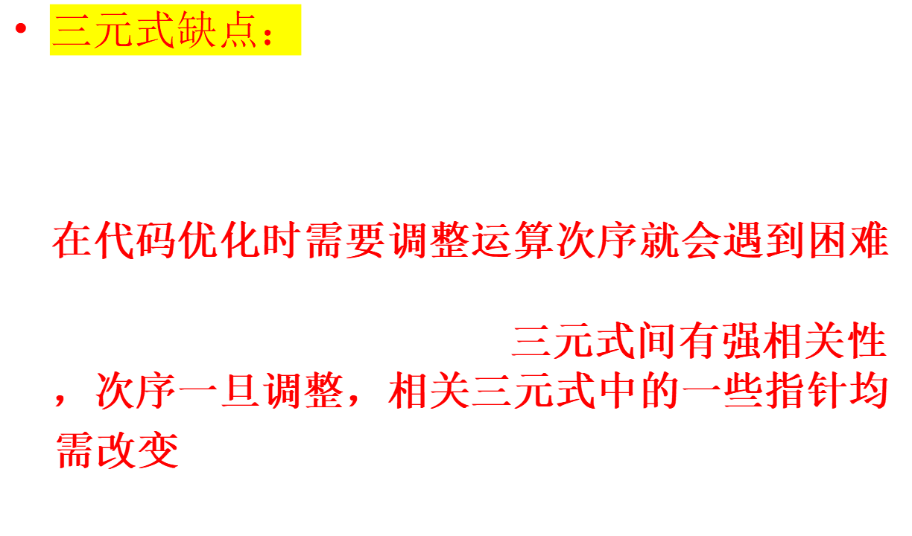
中间代码特点

Slide 23
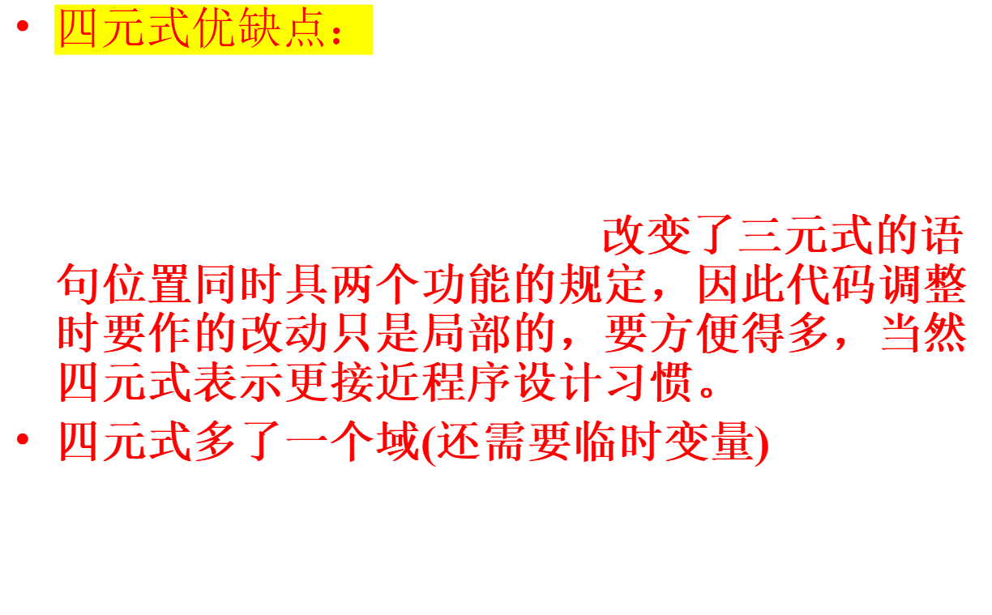
中间代码特点

Slide 24
6.2 声 明 语 句
一个过程或分程序的一系列说明语句，作用是为名字分配存储空间。
对每个局部名字:
为局部名字建立符号表条目
为它分配存储单元
符号表中包含名字的类型和分配给它的存储单元的相对地址等信息

Slide 25
6.2 声 明 语 句
6.2.1 过程中的声明
在C、Pascal及FORTRAN等语言的语法中，允许在一个过程中的所有说明语句作为一个组来处理，把他们按排在一所数据区中。从而我们需要一个全程变量如offset来跟踪下一个可用的相对地址的位置。

Slide 26
6.2 声 明 语 句
计算被声明名字的类型和相对地址
P → {offset := 0} D S
D → D ; D
D → id : T {enter ( id.name, T.type, offset);
offset := offset + T.width }
T → integer {T.type := integer; T.width := 4 }
T→ real {T.type := real; T.width := 8 }
T→ array [ num ] of T₁
{T.type := array (num.val, T₁.type);
T.width := num.val × T₁.width}
T→ ↑T₁ {T.type := pointer (T₁.type); T.width := 4 }

Slide 27
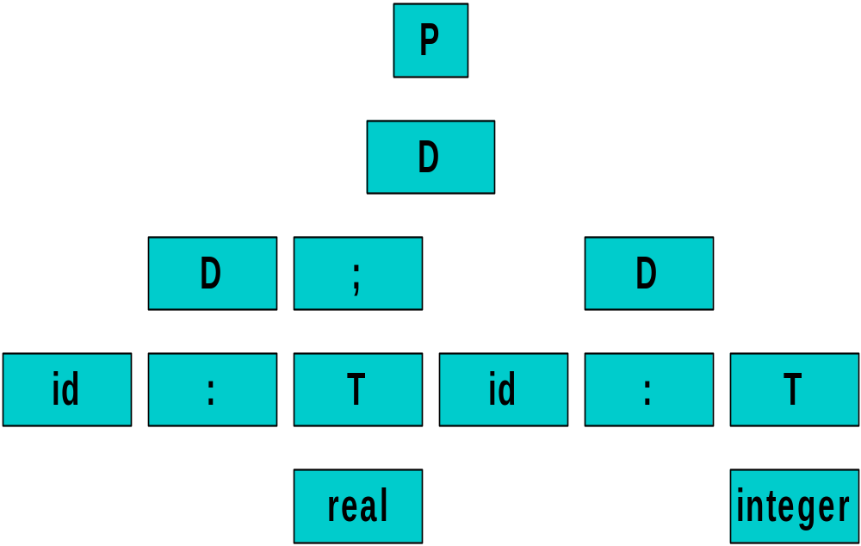
例 7-2：x:real; i:integer 的翻译
offset=0
offset=8
offset=12
T.type=real
T.width=8
T.type=integer
T.width=4
enter(x,real,0)
enter(i,integer,8)

Slide 28
6.2 声 明 语 句
6.2.2 作用域信息的保存
所讨论语言的文法
P → D S
D → D ; D | id : T | proc id ; D ; S
语义动作用到的函数
mktable(previous)
enter(table, name, type, offset)
addwidth(table, width)
enterproc(table, name, newtable)

Slide 29
6.2 声 明 语 句
P → M D S {addwidth (top (tblptr), top (offset) );
pop(tblptr); pop (offset) }
M → ε {t := mktable (nil);
push(t, tblprt); push (0, offset) }
D → D₁ ; D₂
D → proc id ; N D₁; S {t := top(tblptr);
addwidth(t, top(offset) ); pop(tblptr); pop(offset);
enterproc(top(tblptr), id.name, t) }
D→id : T {enter(top(tblptr), id.name, T.type, top(offset));
top(offset) := top(offset) + T.width }
N → ε {t := mktable(top(tblptr) );
push(t, tblptr); push(0, offset) }

Slide 30
6.2 声 明 语 句
sort
空
表 头
a
x
readarray
指向readarray
exchange
指向exchange
quicksort
readarrary
exchange
quicksort
表 头
表 头
表 头
i
k
v
partition
partition

Slide 31
6.2 声 明 语 句
6.2.3 记录的域名
T → record D end
T → record L D end
{T.type := record (top(tblptr) );
T.width := top(offset);
pop(tblptr); pop(offset) }
L → ε {t := mktable (nil);
push(t, tblprt); push(0, offset) }

Slide 32
6.3 赋 值 语 句
6.3.1 符号表的中名字
S → id := E {p := lookup(id.name);
if p ≠ nil then
emit ( p, ‘:=’, E.place)
else error }
E → E₁ + E₂
{E.place := newtemp;
emit (E.place, ‘:=’, E₁.place, ‘+’, E₂.place) }

Slide 33
6.3 赋 值 语 句
6.3.1 符号表的中名字
E → −E₁ {E.place := newtemp;
emit (E.place, ‘:=’, ‘uminus’, E₁.place) }
E → (E₁) {E.place := E₁.place }
E → id {p := lookup(id.name);
if p ≠ nil then E.place := p else error }

Slide 34
6.3 赋 值 语 句
6.3.2 临时名字的重新使用
大量临时变量的使用对优化有利
大量临时变量会增加符号表管理的负担
也会增加运行时临时数据占的空间

Slide 35
6.3 赋 值 语 句
6.3.2 临时名字的重新使用
大量临时变量的使用对优化有利
大量临时变量会增加符号表管理的负担
也会增加运行时临时数据占的空间
E → E₁ + E₂的动作产生的代码的一般形式为
计算E₁到t₁
计算E₂到t₂
t₃ := t₁ + t₂
临时变量的生存期像配对括号那样嵌套或并列

Slide 36
6.3 赋 值 语 句
基于临时变量生成期特征的三地址代码
x := a ∗ b + c ∗ d − e ∗ f
语 句 | c的值
 | 0
$0 := a ∗ b | 1
$1 := c ∗ d | 2
$0 := $0 + $1 | 1
$1 := e ∗ f | 2
$0 := $0 − $1 | 1
x := $0 | 0

Slide 37
6.3 赋 值 语 句
6.3.3 数组元素的地址计算
一维数组A的第i个元素的地址计算
base + ( i − low ) × w

Slide 38
6.3 赋 值 语 句
6.3.3 数组元素的地址计算
一维数组A的第i个元素的地址计算
base + ( i − low ) × w
重写成
i × w + (base − low × w)
可减少了运行时的计算

Slide 39
6.3 赋 值 语 句
二维数组
列为主
A[1, 1], A[2, 1], A[1, 2], A[2, 2], A[1, 3], A[2, 3]

Slide 40
6.3 赋 值 语 句
二维数组
列为主
A[1, 1], A[2, 1], A[1, 2], A[2, 2], A[1, 3], A[2, 3]
行为主
A[1, 1], A[1, 2], A[1, 3], A[2, 1], A[2, 2], A[2, 3]

Slide 41
6.3 赋 值 语 句
二维数组
列为主
A[1, 1], A[2, 1], A[1, 2], A[2, 2], A[1, 3], A[2, 3]
行为主
A[1, 1], A[1, 2], A[1, 3], A[2, 1], A[2, 2], A[2, 3]
base + ( (i₁ − low₁) × n₂ + (i₂ − low₂ ) ) × w
（其中n₂ = high₂ − low₂ + 1）

Slide 42
6.3 赋 值 语 句
二维数组
列为主
A[1, 1], A[2, 1], A[1, 2], A[2, 2], A[1, 3], A[2, 3]
行为主
A[1, 1], A[1, 2], A[1, 3], A[2, 1], A[2, 2], A[2, 3]
base + ( (i₁ − low₁) × n₂ + (i₂ − low₂ ) ) × w
（其中n₂ = high₂ − low₂ + 1）
( (i₁ × n₂ ) + i₂ ) × w +
(base − ( (low₁ × n₂ ) + low₂ ) × w)

Slide 43
6.3 赋 值 语 句
多维数组
A[i₁, i₂, ..., i_{k} ]的地址表达式
( (… ( (i₁ × n₂ + i₂ ) × n₃ + i₃ ) … ) × n_{k} + i_{k}) × w
+ base − ( ( … ( (low₁ × n₂ + low₂) × n₃ + low₃) … ) × n_{k} + low_{k} ) × w

Slide 44
6.3 赋 值 语 句
6.3.4 数组元素地址计算的翻译方案
下标变量访问的产生式
L → id [ Elist ] | id
Elist → Elist, E | E
改成
L → Elist ] | id
Elist → Elist, E | id [E

Slide 45
6.3 赋 值 语 句
所有产生式
S → L := E
E → E + E
E → (E )
E → L
L → Elist ]
L → id
Elist → Elist, E
Elist → id [ E

Slide 46
6.3 赋 值 语 句
L → id {L.place := id.place; L.offset := null }

Slide 47
6.3 赋 值 语 句
L → id {L.place := id.place; L.offset := null }
Elist → id [ E {Elist.place := E.place; Elist.ndim := 1;
Elist.array := id.place }

Slide 48
6.3 赋 值 语 句
L → id {L.place := id.place; L.offset := null }
Elist → id [ E {Elist.place := E.place; Elist.ndim := 1;
Elist.array := id.place }
Elist → Elist₁, E { t := newtemp; m := Elist₁.ndim + 1;
emit (t, ‘:=’, Elist₁.place, ‘∗’, limit(Elist₁.array, m) );
emit (t, ‘:=’, t, ‘+’, E.place);
Elist.array := Elist₁.array;
Elist.place := t; Elist.ndim := m}

Slide 49
6.3 赋 值 语 句
L → id {L.place := id.place; L.offset := null }
Elist → id [ E {Elist.place := E.place; Elist.ndim := 1;
Elist.array := id.place }
Elist → Elist₁, E { t := newtemp; m := Elist₁.ndim + 1;
emit (t, ‘:=’, Elist₁.place, ‘∗’, limit(Elist₁.array, m) );
emit (t, ‘:=’, t, ‘+’, E.place);
Elist.array := Elist₁.array;
Elist.place := t; Elist.ndim := m}
L → Elist ] { L.place := newtemp;
emit (L.place, ‘:=’, base(Elist.array), ‘−’,
invariant (Elist.array) );
L.offset := newtemp;
emit (L.offset, ‘:=’, Elist.place, ‘∗’, w) }

Slide 50
6.3 赋 值 语 句
E → L{if L.offset = null then /∗ L是简单变量 ∗/
E.place := L.place
else begin E.place := newtemp;
emit (E.place, ‘:=’, L.place, ‘[’, L.offset, ‘]’) end }

Slide 51
6.3 赋 值 语 句
E → L{if L.offset = null then /∗ L是简单变量 ∗/
E.place := L.place
else begin E.place := newtemp;
emit (E.place, ‘:=’, L.place, ‘[’, L.offset, ‘]’) end }
E → E₁ + E₂{E.place := newtemp;
emit (E.place, ‘:=’, E₁.place , ‘+’, E₂.place) }

Slide 52
6.3 赋 值 语 句
E → L{if L.offset = null then /∗ L是简单变量 ∗/
E.place := L.place
else begin E.place := newtemp;
emit (E.place, ‘:=’, L.place, ‘[’, L.offset, ‘]’) end }
E → E₁ + E₂{E.place := newtemp;
emit (E.place, ‘:=’, E₁.place , ‘+’, E₂.place) }
E → (E₁ ){E.place := E₁.place }

Slide 53
6.3 赋 值 语 句
E → L{if L.offset = null then /∗ L是简单变量 ∗/
E.place := L.place
else begin E.place := newtemp;
emit (E.place, ‘:=’, L.place, ‘[’, L.offset, ‘]’) end }
E → E₁ + E₂{E.place := newtemp;
emit (E.place, ‘:=’, E₁.place , ‘+’, E₂.place) }
E → (E₁ ){E.place := E₁.place }
S → L := E {if L.offset = null then /∗ L是简单变量 ∗/
emit (L.place, ‘:= ’, E.place)
else
emit (L.place , ‘[’, L.offset, ‘]’, ‘:=’,
E.place) }

Slide 54
6.3 赋 值 语 句
S
L.place := x
L.offset := null
:=
E.place := t₄
L.place := t₂
L.offset := t₃
x
Elist.place := t₁
Elist.ndim := 2
Elist.array := A
]
Elist.place := y
Elist.ndim := 1
Elist.array := A
,
E.place := z
L.place := z
L.offset := null
A
[
E.place := y
z
L.place := y
L.offset := null
y
x := A[ y, z ]的注释分析树

Slide 55
6.3 赋 值 语 句
S
L.place := x
L.offset := null
:=
E.place := t₄
L.place := t₂
L.offset := t₃
x
t₁ := y × 20
t₁ := t₁ + z
Elist.place := t₁
Elist.ndim := 2
Elist.array := A
]
Elist.place := y
Elist.ndim := 1
Elist.array := A
,
E.place := z
L.place := z
L.offset := null
A
[
E.place := y
z
L.place := y
L.offset := null
y
x := A[ y, z ]的注释分析树

Slide 56
6.3 赋 值 语 句
S
L.place := x
L.offset := null
:=
E.place := t₄
t₂ :=A − 84
t₃ := 4 × t₁
L.place := t₂
L.offset := t₃
x
t₁ := y × 20
t₁ := t₁ + z
Elist.place := t₁
Elist.ndim := 2
Elist.array := A
]
Elist.place := y
Elist.ndim := 1
Elist.array := A
,
E.place := z
L.place := z
L.offset := null
A
[
E.place := y
z
L.place := y
L.offset := null
y
x := A[ y, z ]的注释分析树

Slide 57
6.3 赋 值 语 句
S
L.place := x
L.offset := null
:=
t₄ := t₂ [t₃ ]
E.place := t₄
t₂ :=A − 84
t₃ := 4 × t₁
L.place := t₂
L.offset := t₃
x
t₁ := y × 20
t₁ := t₁ + z
Elist.place := t₁
Elist.ndim := 2
Elist.array := A
]
Elist.place := y
Elist.ndim := 1
Elist.array := A
,
E.place := z
L.place := z
L.offset := null
A
[
E.place := y
z
L.place := y
L.offset := null
y
x := A[ y, z ]的注释分析树

Slide 58
6.3 赋 值 语 句
S
x := t₄
L.place := x
L.offset := null
:=
t₄ := t₂ [t₃ ]
E.place := t₄
t₂ :=A − 84
t₃ := 4 × t₁
L.place := t₂
L.offset := t₃
x
t₁ := y × 20
t₁ := t₁ + z
Elist.place := t₁
Elist.ndim := 2
Elist.array := A
]
Elist.place := y
Elist.ndim := 1
Elist.array := A
,
E.place := z
L.place := z
L.offset := null
A
[
E.place := y
z
L.place := y
L.offset := null
y
x := A[ y, z ]的注释分析树

Slide 59
6.3 赋 值 语 句
6.3.5 类型转换
x := y + i ∗ j
（x和y的类型是real，i和j的类型是integer）
中间代码
t₁ := i int× j
t₂ := inttoreal t₁
t₃ := y real+ t₂
x := t₃

Slide 60
6.3 赋 值 语 句
E → E₁ + E₂
E.place := newtemp
if E₁.type = integer and E₂.type = integer then begin
emit (E.place, ‘:=’, E₁.place, ‘int+’, E₂.place);
E.type = integer
end
else if E₁.type = integer and E₂.type = real then begin
u := newtemp;
emit (u, ‘:=’, ‘inttoreal’, E₁.place);
emit (E.place, ‘:=’, u, ‘real+’, E₂.place);
E.type := real
end
. . .

Slide 61
6.4 布尔表达式和控制流语句
布尔表达式有两个基本目的
计算逻辑值
在控制流语句中用作条件表达式

Slide 62
6.4 布尔表达式和控制流语句
布尔表达式有两个基本目的
计算逻辑值
在控制流语句中用作条件表达式
布尔表达式的完全计算
布尔表达式的“短路”计算
E₁ or E₂ 定义成 if E₁ then true else E₂
E₁ and E₂ 定义成 if E₁ then E₂ else false

Slide 63
6.4 布尔表达式和控制流语句
6.4.1 布尔表达式的翻译
E → E or E | E and E | not E | ( E )
| id relop id | true | false
a < b的翻译
100: if a < b goto 103
101: t := 0
102: goto 104
103: t := 1
104:

Slide 64
6.4 布尔表达式和控制流语句
E → E₁ or E₂ {E.place := newtemp;
emit (E.place, ‘:=’, E₁.place, ‘or’ E₂.place) }
E → id₁ relop id₂
{E.place := newtemp;
emit (‘if’, id₁.place, relop.op, id₂.place, ‘goto’, nextstat+3 );
emit (E.place, ‘:=’, ‘0’ );
emit (‘goto’, nextstat + 2 );
emit (E.place, ‘:=’, ‘1’ ) }

Slide 65
6.4.2 控制流语句的翻译
S → if E then S₁
| if E then S₁ else S₂
| while E do S₁
| S₁; S₂

Slide 66
6.4.2 控制流语句的翻译
指向E.true
指向E.true
E.code
指向E.false
E.code
指向E.false
E.true:
E.true:
S₁.code
S₁.code
. . .
goto S.next
E.false:
S₂.code
(a) if-then
. . .
(b) if-then-else
S.begin:
指向E.true
E.code
指向E.false
S₁.code
E.true:
S₁.next:
S₁.code
S₂.code
. . .
goto S.begin
. . .
(d) S₁; S₂
(c) while-do

Slide 67
6.4.2 控制流语句的翻译
S → if E then S₁
{E.true := newlabel;
E.false := S.next;
S₁.next := S.next;
S.code := E.code || gen(E.true, ‘:’) || S₁.code }
指向E.true
E.code
指向E.false
E.true:
S₁.code
. . .
(a) if-then

Slide 68
6.4 布尔表达式和控制流语句
S → if E then S₁ else S₂
{E.true := newlabel;
E.false := newlabel;
S₁.next := S.next;
S₂.next := S.next;
S.code := E.code || gen(E.true, ‘:’) || S₁.code ||
gen(‘goto’, S.next) || gen(E.false, ‘:’) ||
S₂.code}
指向E.true
E.code
指向E.false
E.true:
S₁.code
goto S.next
E.false:
S₂.code
. . .
(b) if-then-else

Slide 69
6.4 布尔表达式和控制流语句
S → while E do S₁
{S.begin:= newlabel;
E.true := newlabel;
E.false := S.next;
S₁.next := S.begin;
S.code := gen(S.begin, ‘:’) || E.code ||
gen(E.true, ‘:’) || S₁.code || gen(‘goto’, S.begin) }
S.begin:
指向E.true
E.code
指向E.false
E.true:
S₁.code
goto S.begin
. . .
(c) while-do

Slide 70
6.4 布尔表达式和控制流语句
S → S₁; S₂
{S.code := S₁.code || gen(S₁.next, ‘:’) || S₂.code }
S₁.code
S₁.next:
S₂.code
. . .
(d) S₁; S₂

Slide 71
6.4.3 布尔表达式的控制流翻译
如果E是a < b的形式，
那么代码是：
if a < b goto E.true
goto E.false

Slide 72
6.4.3 布尔表达式的控制流翻译
表达式
a < b or c < d and e < f
的代码是：
if a < b goto L_{true}
goto L₁
L₁: if c < d goto L₂
goto L_{false}
L₂: if e < f goto L_{true}
goto L_{false}

Slide 73
6.4.3 布尔表达式的控制流翻译
E → E₁ or E₂
{E₁.true := E.true;
E₁.false := newlabel;
E₂.true := E.true;
E₂.false := E.false;
E.code := E₁.code || gen(E₁.false, ‘:’) || E₂.code }

Slide 74
6.4.3 布尔表达式的控制流翻译
E → E₁ or E₂
{E₁.true := E.true;
E₁.false := newlabel;
E₂.true := E.true;
E₂.false := E.false;
E.code := E₁.code || gen(E₁.false, ‘:’) || E₂.code }
E → not E₁
{E₁.true := E.false;
E₁.false := E.true;
E.code := E₁.code }

Slide 75
6.4.3 布尔表达式的控制流翻译
E → E₁ and E₂
{E₁.true := newlabel;
E₁.false := E.false;
E₂.true := E.true;
E₂.false := E.false;
E.code := E₁.code || gen(E₁.true, ‘:’) || E₂.code }

Slide 76
6.4.3 布尔表达式的控制流翻译
E → E₁ and E₂
{E₁.true := newlabel;
E₁.false := E.false;
E₂.true := E.true;
E₂.false := E.false;
E.code := E₁.code || gen(E₁.true, ‘:’) || E₂.code }
E → (E₁ )
{E₁.true := E.true;
E₁.false := E.false;
E.code := E₁.code }

Slide 77
6.4.3 布尔表达式的控制流翻译
E → id₁ relop id₂
{E.code := gen(‘if’, id₁.place, relop.op, id₂.place,
‘goto’, E.true) ||
gen(‘goto’, E.false) }

Slide 78
6.4.3 布尔表达式的控制流翻译
E → id₁ relop id₂
{E.code := gen(‘if’, id₁.place, relop.op, id₂.place,
‘goto’, E.true) ||
gen(‘goto’, E.false) }
E → true
{E.code := gen(‘goto’, E.true)}
E → false
{E.code := gen(‘goto’, E.false)}

Slide 79
6.5 开关语句的翻译
switch E
begin
case V₁: S₁
case V₂: S₂
. . .
case V_{n - 1}: S_{n – 1}
default: S_{n}
end

Slide 80
6.5 开关语句的翻译
分支数较少时
t := E的代码 | L_{n-2}: if t ≠ V_{n-1} goto L_{n-1}
if t ≠ V₁ goto L₁ | S_{n -1}的代码
S₁的代码 | goto next
goto next | L_{n-1}: S_{n}的代码
L₁: if t ≠ V₂ goto L₂ | next:
S₂的代码
goto next
L₂: . . .
. . .

Slide 81
6.5 开关语句的翻译
分支较多时，将分支测试的代码集中在一起，
便于生成较好的分支测试代码。
t := E的代码 | L_{n}: S_{n}的代码
goto test | goto next
L₁: S₁的代码 |test: if t = V₁ goto L₁
goto next | if t = V₂ goto L₂
L₂: S₂的代码 | . . .
goto next | if t = V_{n-1} goto L_{n-1}
. . . | goto L_{n}
L_{n-1}: S_{n -1}的代码 | next:
goto next

Slide 82
6.5 开关语句的翻译
中间代码增加一种case语句，便于代码生成器
对它进行特别处理
test: case V₁ L₁
case V₂ L₂
. . .
case V_{n-1} L_{n-1}
case t L_{n}
next:

Slide 83
6.6 回填
6.6.1 布尔表达式
文法改写为：
(1) E → E1 or M E2
(2) | E1 and M E2
(3) | not E1
(4) | (E1)
(5) | i1 relop i2
(6) | i
(7) | true
(8) | false
(9) M → ε

Slide 84
6.6.1 布尔表达式
(1) E→E1 or M E2 { backpatch(E1.falselist,M.code);
E.trulist:=merge(E1.truelist,E2.truelist);
E.falselist:=E2.falselist}
(2) E→E1 and M E2 { backpatch(E1.truelist,M.code);
E.falselist:=merge(E1.falselist,E2.falselist);
E.truelist:=E2.truelist}

Slide 85
6.6.1 布尔表达式
(3) E→not E1 { E.truelist:=E1.falselist;
E.falselist:=E1.truelist;}
(4) E→(E1) { E.truelist:=E1.truelist;
E.falselist:=E1.falselist;}
(5) E→i1 relop i2 { E.truelist:=makelist(nextcode);
emit(if i1.place relop i2.place goto 0);
E.falselist:=makelist(nextcode);
emit(goto 0)}

Slide 86
6.6.1 布尔表达式
(6) E→true { E.truelist:=makelist(nextcode);
emit(goto 0);
E.falselist:=makelist()}
(8) E→false { E.falselist:=makelist(nextcode);
emit(goto 0);
E.truelist:=makelist()}
(9) M→ε { M.code:=nextcode}

Slide 87
6.6.2控制流语句
这里只讨论下列文法所指定的控制流语句：
(1)S→if E then S1
(2) | if E then S1 else S2
(3) | while E do S1
(4) | begin L end
(5) | A
(6) L→L ; S
(7) |S

Slide 88
6.6.2控制流语句
其中A为赋值语句，L为语句表，所以begin L end为复合
语言，它的语法地位同其它一般语句。如果文法中相
当S位置上不能由一个语句，而需要由一串语句（即语
句表）来描述时，用语句括号把语句表L括起来，就可
以作为一个语句对待了。

Slide 89

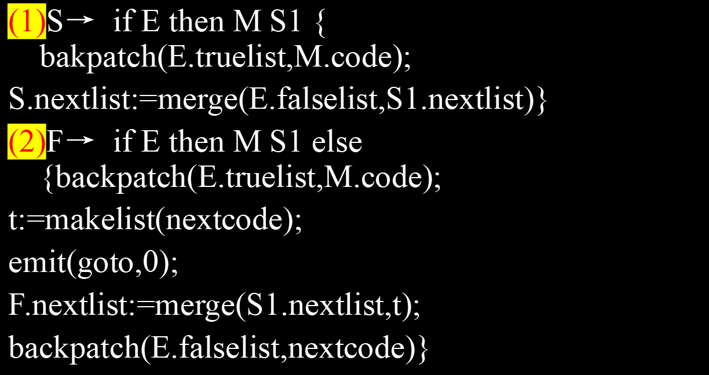

Slide 90

6.6.3控制流语句翻译方案

Slide 91

6.6.3控制流语句翻译方案

Slide 92
6.6.4标号和转移语句
源程序中的goto L语句是简单改变控制流程的语句，L是源程序中的语句标号。
标号L在源程序中可能有两种方式出现，一种是定义性出现：L: S
带标号的语句S的三地址代码的开始位置(也可称为该语句第一条三
地址指令的内部标号)即为标号L的值。另一种是应用性出现：GOTO L

Slide 93
6.6.4标号和转移语句
(1) L已定值，L.value为符号表中记录的L的值，则生成goto L.value的语句。
(2) 在符号表中未出现标号L项，则goto L中的L为首次出现，生成goto 0的形式语句，符号表中记录L项，置未定值并将该形式语句的位置作为L的值记入符号表，成为L的引用链的链头。
(3) 在符号表中有标号L，但未定值，则goto L中的L并非首次引用，生成goto 0的形式语句，并将它挂到L的引用链中，待L定值时回填它的引用链。

Slide 94
6.7 过程调用的翻译
S → call id (Elist)
Elist → Elist, E
Elist → E

Slide 95
6.7 过程调用的翻译
过程调用id(E₁, E₂, …, E_{n})的中间代码结构
E₁.place := E₁的代码
E₂.place := E₂的代码
. . .
E_{n}.place := E_{n}的代码
param E₁.place
param E₂.place
. . .
param E_{n}.place
call id.place, n

Slide 96
6.7 过程调用的翻译
S → call id (Elist)
{为长度为n的队列中的每个E.place，
emit(‘param’, E.place);
emit(‘call’, id.plase, n) }
Elist → Elist, E
{把E.place放入队列末尾}
Elist → E
{将队列初始化，并让它仅含E.place}

Slide 97
本 章 要 点
中间代码的几种形式，它们之间的相互转换
符号表的组织和作用域信息的保存
数组元素定址的翻译方案，布尔表达式的两种不同实现方式
赋值语句和各种控制流语句的中间代码格式和生成中间代码的翻译方案
过程调用的中间代码格式和生成中间代码的翻译方案

Slide 98
例 题 1
Pascal语言的标准将for语句
for v := initial to final do stmt
定义成和下面的代码序列有同样的含义：
begin
t₁ := initial; t₂ := final;
if t₁<= t₂ then begin
v := t₁; stmt;
while v <> t₂ do begin
v := succ(v); stmt
end
end
end

Slide 99
例 题 1
Pascal语言的标准将for语句
for v := initial to final do stmt
能否定义成和下面的代码序列有同样的含义？
begin
t₁ := initial; t₂ := final;
v := t₁;
while v <= t₂ do begin
stmt; v := succ(v)
end
end

Slide 100
例 题 1
Pascal语言for语句
for v := initial to final do stmt
的中间代码结构如下:
t₁ := initial
t₂ := final
if t₁ > t₂ goto L1
v := t₁
L2: stmt
if v = t₂ goto L1
v := v + 1
goto L2
L1:

Slide 101
例 题 2
C语言的for语句有下列形式
for (e₁;e₂;e₃) stmt
它和
e₁;
while (e₂)do begin
stmt;
e₃;
end

Slide 102
例 题 2
C语言的for语句for (e₁;e₂;e₃) stmt的中间代码
结构如下
e₁的代码
L1: e₂的代码
L2: e₃的代码
goto L1
stmt的代码
goto L2
假转，由外层语句决定
真转

Slide 103
习 题
第一次：6.1
第二次：6.5, 6.9

